Slide 1
Муниципальное бюджетное дошкольное образовательное учреждение Чановский детский сад №2 Чановского района Новосибирской области
Мастер-класс для родителей
«Изготовление жаворонков из соленого теста»
Подготовила: воспитатель I квалификационной категории Куренко Т. В.

Slide 2
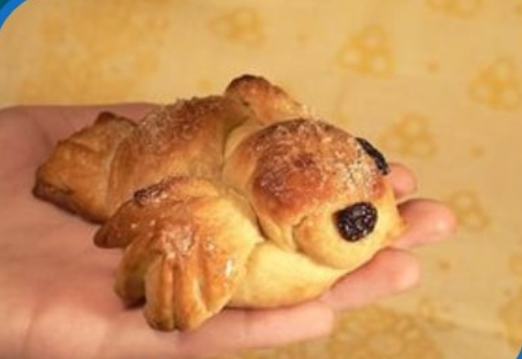
Рецепт классического теста: Мука -300 г. (2 чашки) Соль -300 г. (1 чашка) Вода -200 г. (200 мл.)

Slide 3
Разделите тесто на небольшие колобки

Slide 4
Из колобка скатайте жгутик длиной порядка 15 см.

Slide 5
Сверните жгутик теста петелькой и проденьте через нее один краешек полоски.

Slide 6
Придадим полученной петле форму жаворонка. Верхний конец голова жаворонка, сформируйте ее более круглой и вытяните тонкий клюв.

Slide 7
Нижний край теста, который оказался под узлом будет хвостиком жаворонка. Расплющите его и сделайте ножом надрезы имитируя перья хвоста. Глазки сделаем из гвоздики.

Slide 8
Спасибо за внимание!

